Slide 1
Cybersécurité opérationnelle en entreprise

Slide 2
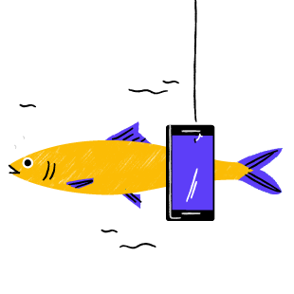
Social engineering
https://phishingquiz.withgoogle.com/
Notes:
Phishing : un quiz pour tester vos connaissances
Le phishing est l’une des cyberattaques les plus courantes, c’est pourquoi Google souhaite lutter contre le phishing en éduquant les internautes, sur ce qu’est vraiment un hameçonnage et comment l’éviter. Une plutôt bonne idée, car comme on en parlait encore hier, le Phishing continue de faire des victimes chez les particuliers, les entreprises et même les collectivités.
Comme en 2019 les choses risquent de ne pas changer et que les victimes se compteront par millions, Google propose un » Phishing Quiz » conçu par Jigsaw, l’incubateur de Google. Ce questionnaire éducatif permet de tester votre capacité à détecter une tentative de phishing ou de vous rafraîchir la mémoire, sur les points à vérifier lorsque vous recevez un mail qui vous semble suspect, comme : l’URL du lien, l’adresse de l’expéditeur ou encore sur comment vérifier la légitimité d’un email ou d’un lien, sans cliquer dessus.
Certains ne trouveront pas utile ce Quiz et pourtant il pourra aider des millions de personnes à avoir les bases nécessaires pour éviter de se faire avoir par une tentative de hameçonnage, comme c’est de plus en plus le cas en France. Précisons que ce Quiz est en anglais, mais même sans grandes connaissances dans la langue de Shakespeare, on comprend les différents points sur lesquels il faut être vigilant.
Ce Quiz consiste en une série de huit questions, présentant des cas précis avec à chaque fois un mail susceptible d’être envoyé par une personne malveillante. Il faudra déterminer si le mail est fiable ou non… Et quelque soit votre réponse, vous obtenez une explication. Par cette initiative, Google souhaite donc inciter à la plus grande prudence concernant l’ouverture des mails.
Il faut dire que les tentatives de phishing ont le vent en poupe ces dernières années, car rien qu’en France ce sont plus de 2 millions de victimes qui sont touchées chaque année, notre pays était le 7ème pays le plus touché par le phénomène il y a quelques années. La méthode est connue, mais fait toujours autant de victimes, des courriers officiels de marque ou d’institution comme les impôts, Netflix, la messagerie Gmail, EDF, un opérateur mobile, etc. sont envoyés afin de duper le destinataire, pour en réalité récupérer des identifiants personnels ou certaines données dans le terminal.
Autre bon réflexe à avoir, la délation. C’est en effet en dénonçant les tentatives de Phishing, que l’on évite à d’autres de se faire avoir. Nous ne pouvons donc que recommander de dénoncer les tentatives de hameçonnages directement depuis vos messageries, pour que les entreprises actualisent leurs filtres et bannissent les mails frauduleux. Il est important d’en faire de même sur la plateforme mise en place par le gouvernement, pour que les autorités puissent mener des investigations et tenter d’arrêter les auteurs.

Slide 3
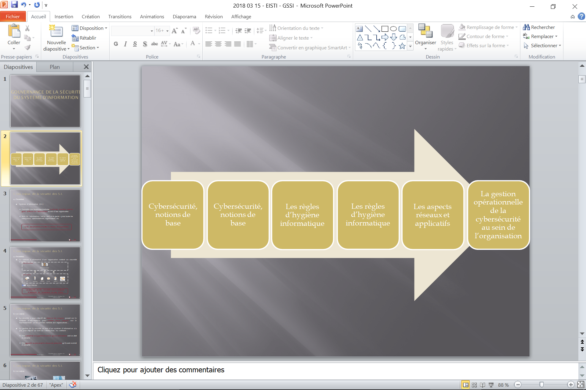
Des frontières floues entre sphères professionnelle, publique, et privée
BYOD - Focus sur le smartphone personnel (ou la tablette personnelle) :
Il nous accompagne au travail, lors de nos déplacements ;
On le connecte à notre PC de bureau pour le recharger en USB ;
Il remplace souvent notre téléphone professionnel, peut-être moins performant ou restreint en terme de fonctionnalités ;
Pour des raisons de facilité, on y configure notre messagerie professionnelle, nos contacts, notre emploi du temps… autant d’informations qui peuvent potentiellement être sensibles pour l’entreprise.
La frontière entre nos informations privées et nos informations professionnelles devient donc très floue ;
Dès que les informations sont stockées sur un smartphone personnel, l’entreprise en perd la maitrise (l’équipement ne lui appartient pas, elle ne peut pas imposer ses règles…).

Slide 4
Des frontières floues entre sphères professionnelle, publique, et privée
Raconter, partager sa vie privée sur l’Internet c’est y être pour la postérité…
Nos données nous échappent dès l’instant où nous les publions : Dans le meilleur des cas, on pourra effacer notre propre publication, mais on ne pourra pas effacer les multiples copies que l’on ne contrôle pas (droit à l’oubli illusoire par manque de maîtrise de l’information) ;
C’est permettre à tout inconnu, d’entrer dans notre sphère privée ; la restriction des accès aux « amis » n’est qu’illusoire dans l’absolu ;
c’est permettre aux Ressources Humaines de filtrer notre CV ; et déterminer le profil privé du candidat correspondant au profil professionnel recherché ;
à nos collègues et supérieurs d’interpréter nos propos…
Notes:
Exemples où les données peuvent échapper : copies d’écran, « retweet », sauvegardes, mises en cache dans les moteurs de recherche et d’infos, etc. sont possibles sans que l’on ait aucun contrôle.

Slide 5
Des frontières floues entre sphères professionnelle, publique, et privée
Partager les problèmes que l’on rencontre au travail : personnels, techniques, relationnels ; consulter des sites personnels au travail…
c’est peut-être mettre en danger son organisation : en offrant à un pirate ou un concurrent des informations précieuses (version d’un logiciel, faille de sécurité, fournisseurs, secrets commerciaux, informations RH…) ;
transgresser la déontologie du travail, ou la charte de confidentialité ;
potentiellement s’exposer à des sanctions en interne qui peuvent aller jusqu’au pénal.

Slide 6
Des frontières floues entre sphères professionnelle, publique, et privée
Conclusion
Évolution des modes, des besoins, des technologies, des habitudes ;
au-delà des nouveautés, toujours le même problème : la non-prise en compte de la sécurité (développement, implémentation, exploitation, formation) ;
un périmètre d'attaque et d'accident plus étendu mais peu nouveau ;
une prise en compte permanente des enjeux et de la sécurité par tous (hygiène informatique) et par le chef d'entreprise ;
un accroissement des besoins de sécurité : besoin en compétences et en professionnels.

Slide 7



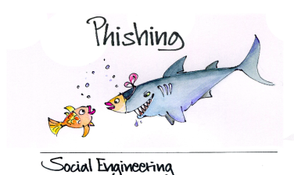

L’Interface Chaise Clavier
employés
partenaires
OIV
Nation

Slide 8


Social engineering
Exécution de l’attaque – prise de contrôle – exfiltration de données sensibles
Reconnaissance et planification
Analyse de la cible

Slide 9


Social engineering
www.entreprise.com
Collaborateurs
Partenaires (sous-traitants, fournisseurs)
Environnement
Logiciels & documentation
Ingénierie sociale
Ingénierie technique

Slide 10
Exercice pratique
Cible
Nom, adresse mail et n° de tel, compte réseaux sociaux des collaborateurs
Port internet ouvert

Slide 11


Slide 12
Exercice pratique
https://www.secnumacademie.gouv.fr/

